Slide 1



Laboratorio de computación II

Slide 2
Laboratorio de computación II
Plantel docente:
Pablo Daniel Bilocopetiuc
pbilocopetiuc@estudiantes.unsam.edu.ar
Maximiliano Ezequiel Loiero
mloiero@estudiantes.unsam.edu.ar

Slide 3
Laboratorio de computación II
Cursada:
50% C - 50% Python.
50% Teoría - 50% Práctica.
Promoción (Nota final >= 7 )
Modalidad híbrida (Con tendencia a la presencialidad)

Slide 4
Contenidos:
Introducción (esta presentación).
Variables, ciclos y control de flujo.
Punteros.
Vectores.
Matrices.
Funciones.
Ordenamiento.
Archivos.
Estructuras.
Memoria Dinámica.
Librerías.

Slide 5

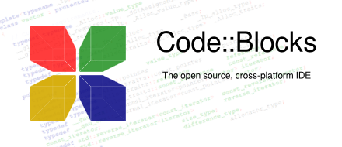

Software de la materia
C
Python

Slide 6
Cuando usamos C
Rendimiento y eficiencia
Desarrollo de aplicaciones de bajo nivel
Programación de microcontroladores y dispositivos embebidos
Desarrollo de bibliotecas y frameworks
Desarrollo de software de sistemas críticos

Slide 7
Cuando usamos Python
Desarrollo rápido de prototipos
Desarrollo de aplicaciones web
Análisis de datos y ciencia de datos
Automatización y scripting
Desarrollo de aplicaciones de escritorio y GUI

Slide 8
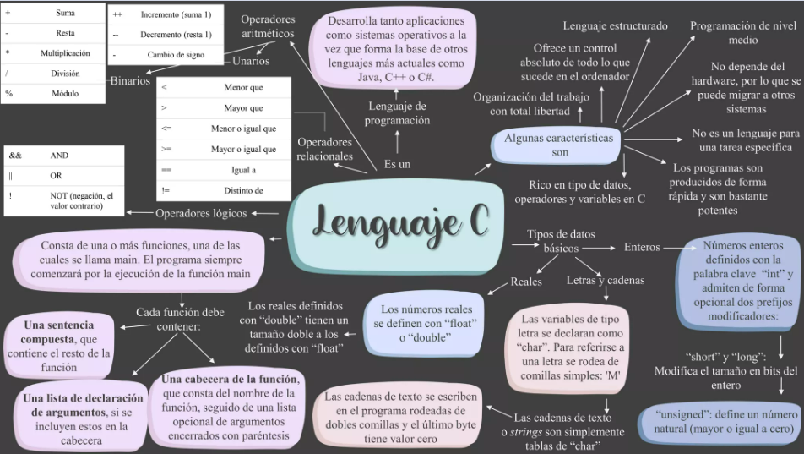
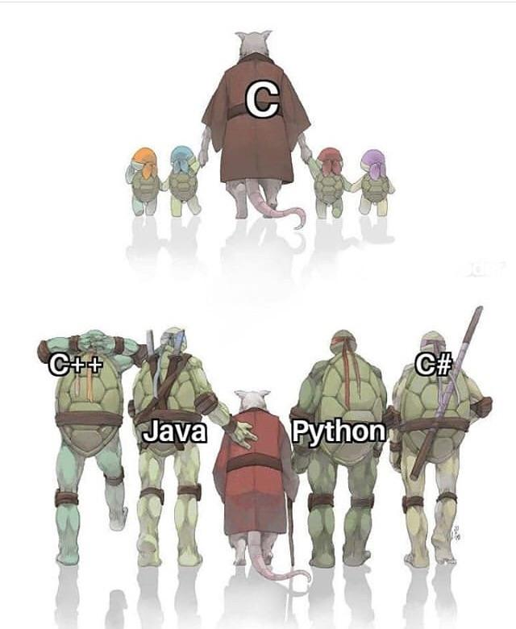
Laboratorio de programación II

